Slide 1


Hybrid Mobile App Development
Storage and Tests

Slide 2
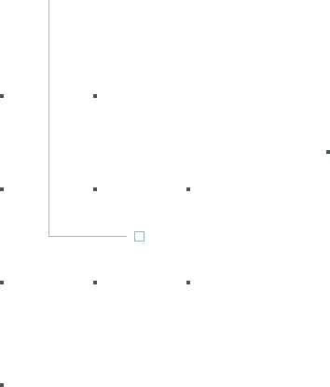
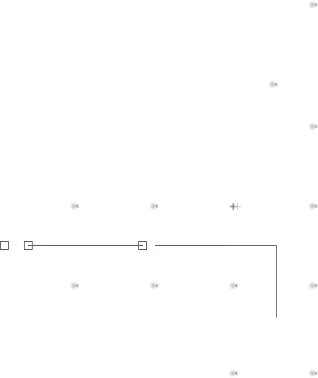
Tests
O que é?
Testes são códigos que não fazem parte do seu aplicativo, e que são rodados em conjunto com o código que estamos desenvolvendo para testá-lo. A importância dos testes é de garantir o funcionamento do nosso projeto quando há mudanças, que podem ter efeitos colaterais não tão óbvios, e comprometer uma parte do nosso aplicativo

Slide 3
Tests
Bônus
Além disso, testes costumam nos ajudar a programar de uma maneira mais modular, quando nossos testes são muito custosos de fazer, é um sinal de que nosso código está muito acoplado

Slide 4
Tests
Tipos de testes
Existem 3 tipos de testes utilizados em programação, de acordo com a parcela do fluxo que está sendo testada:
Testes unitários (Unit tests)
Testes de integração (Integration tests)
Testes End-to-End

Slide 5
Tests
Testes unitários
Testam apenas um componente, uma função, a menor unidade testável dentro do nosso código. São os mais comuns, e não é raro em empresas os testes unitários terem cobertura de 100% ou próximas a isso.

Slide 6
Tests
Testes de Integração
Quando envolvem mais de um componente ou função. Já estamos testando uma parte maior do nosso fluxo e como os componentes/classes/métodos conversam entre si

Slide 7
Tests
Testes end-to-end
Testam um fluxo inteiro do nosso sistema. Envolve a necessidade de termos o nosso backend, um sandbox, ou ao menos um serviço mockado especialmente para o teste. Geralmente envolvem o uso de um software para simular um usuário, como selenium ou cypress

Slide 8
Tests
Testes unitários
Aqui focaremos nos testes unitários. Eles são os mais simples e mais utilizados, e a base para o entendimento do teste de integração (end-to-end é um caso à parte)

Slide 9
Tests
Testes unitários
Para os testes unitários, usaremos o Jest, a principal ferramenta de testes para javascript, e o Testing Library, que ocupou o posto de principal framework de testes para react, que antes pertencia ao Enzyme

Slide 10
Tests
Testes unitários
Quando estivermos preparando os nossos testes, vamos separá-los em 3 partes, utilizando o padrão Arrange, Act, Assert (AAA). Essa divisão as vezes pode até parecer verbosa para casos simples, mas vai nos ajudar a ter mais clareza de o que e como estamos testando

Slide 11
Tests
Arrange
Aqui é quando preparamos o que o nosso teste irá precisar. Declaramos inputs, outputs esperados, mocks necessários, criamos objetos…

Slide 12
Tests
Act
Aqui é a etapa que iremos, como o próprio nome diz, agir. Se for um método, por exemplo, aqui chamamos o método com o input que foi definido, e salvamos numa variável

Slide 13
Tests
Assert
Essa é a parte de verificação do nosso teste. Aqui nós checamos se o resultado foi o esperado

Slide 14
Tests
O que testar em métodos
Quando estamos testando métodos puros (independente de estado), precisamos fornecer inputs e outputs conhecidos, rodar o nosso método nos inputs, e esperar os outputs

Slide 15
Tests
Exemplos
Um método que faz soma, e aceita string como input:

Slide 16
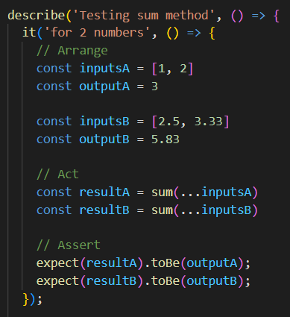
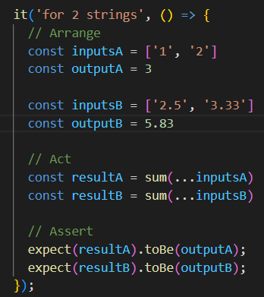
Tests

Slide 17
Tests
Exemplos
Um método que faz divisão, e aceita string como input:

Slide 18
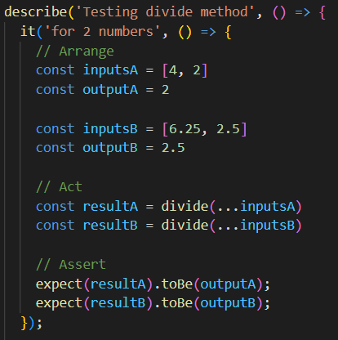
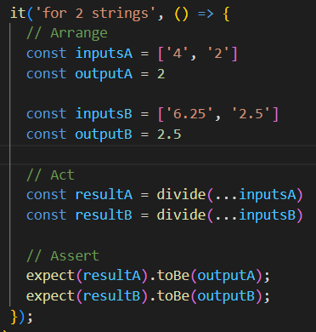
Tests

Slide 19
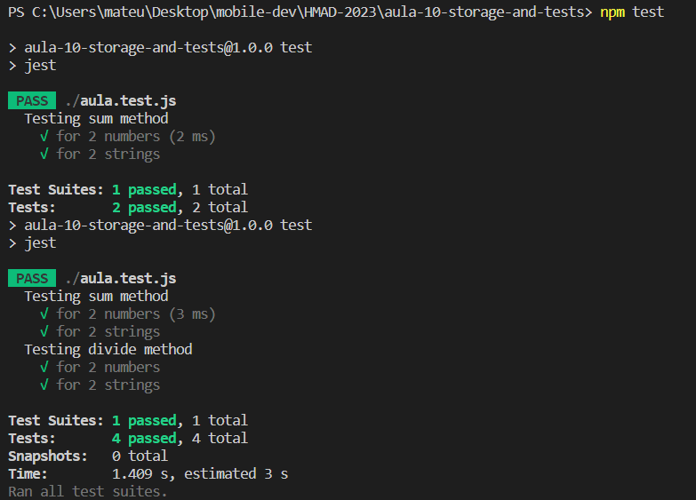
Tests

Slide 20
Tests
TUDO CERTO!! OS TESTES PASSARAM!!

Slide 21
Tests
O que testar em métodos
Devemos sempre nos atentar a corner cases. Seja quando os inputs não são os esperados, mas são possíveis, ou caos que são fáceis de esquecer quando programamos:
Array vazio
Objeto vazio
0, negativo, float
String vazia

Slide 22
Tests
Estrutura dos testes
Como vocês observaram, os testes estão divididos em describes e its Describes são delimitadores de escopo, enquanto os its são os testes em si. Essa divisão passa a ser mais importante quando nossos testes se tornam mais complexos

Slide 23
Tests
BeforeEach, beforeAll, afterEach, afterAll
É muito comum termos um setup mais complexo em nossos testes, principalmente quando envolve mocks

Slide 24
Dúvidas, anseios, desabafos?

Slide 25



